Slide 1
107學年度第二學期
生命教育期末工作報告
輔導組報告108.6.24

Slide 2

作業繳交情況

Slide 3

107學年度融入生命教育各科成果
領域 | 繳交狀況
國文 | V 棒
英文 | V 棒
數學 | 沒有成果
綜合 | V棒
藝文 | 沒有成果
自然 | V棒
社會 | 沒有成果
健體 | V棒

Slide 4

108學年度第一學期
生命教育融入課程計畫
領域 | 繳交狀況
國文 | V 棒
英文 | V 棒
數學 | 無法融入
綜合 | V 棒
藝文 | V 棒
自然 | V 棒
社會 | 無法融入
健體 | V 棒

Slide 5
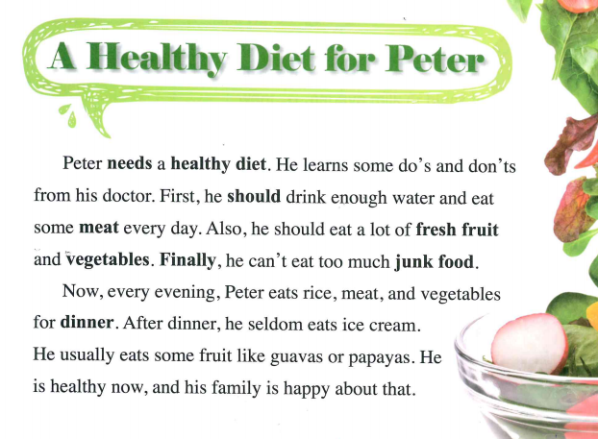
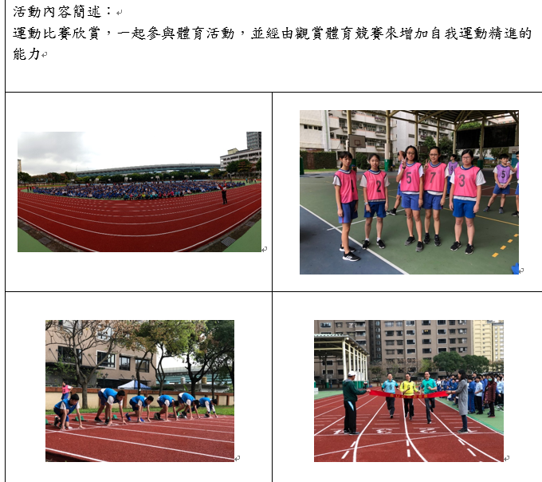
107學年度生命教育融入課程成果
七年級英文
七、八、九年級體育

Slide 6
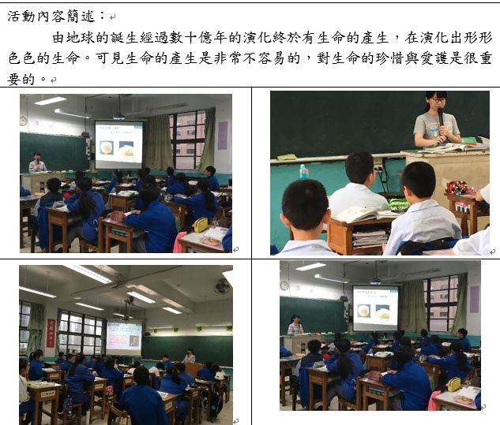

七年級生物
七年級輔導

Slide 7
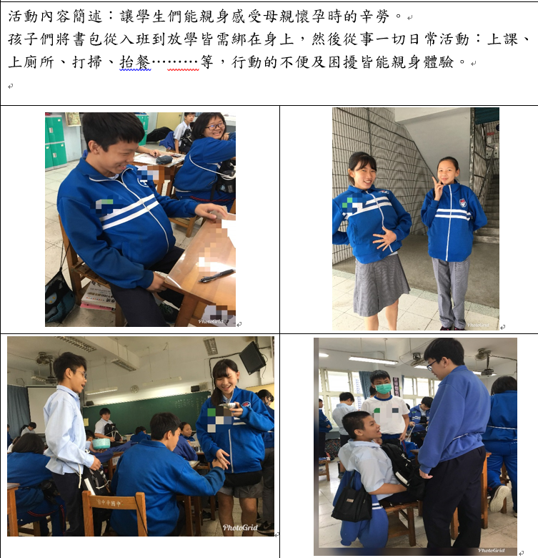
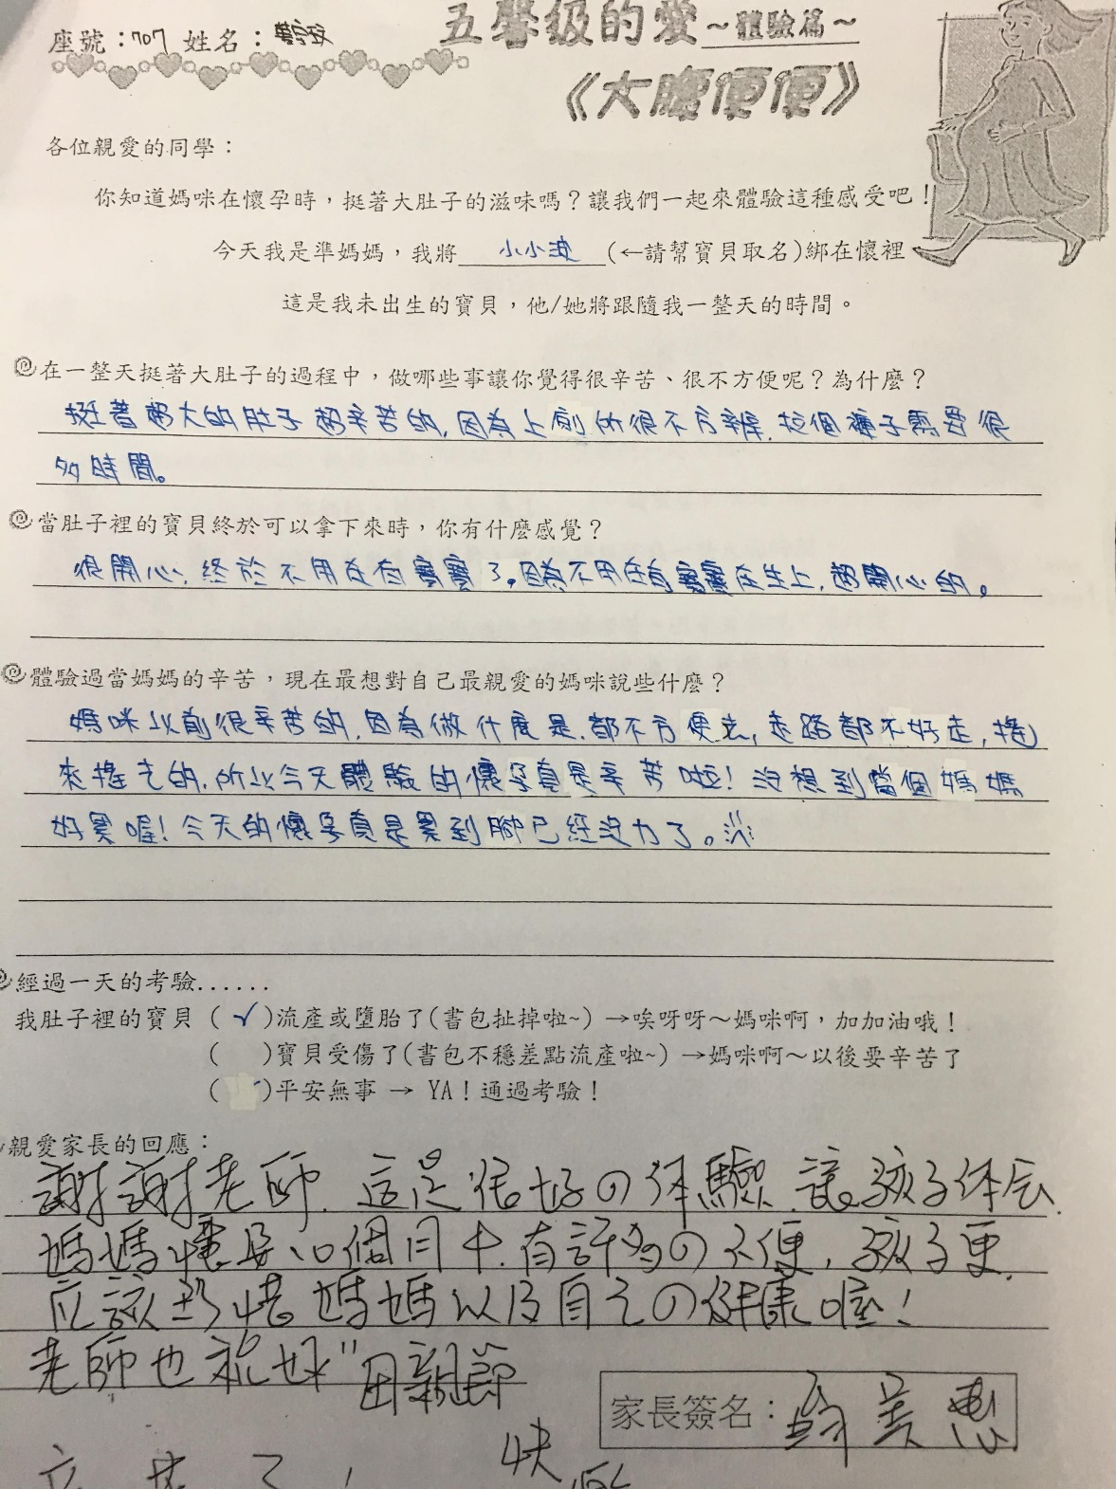
七年級國文

Slide 8
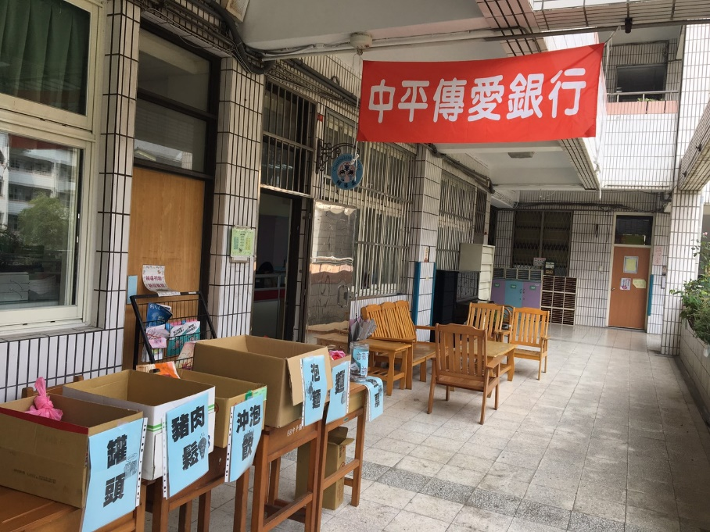
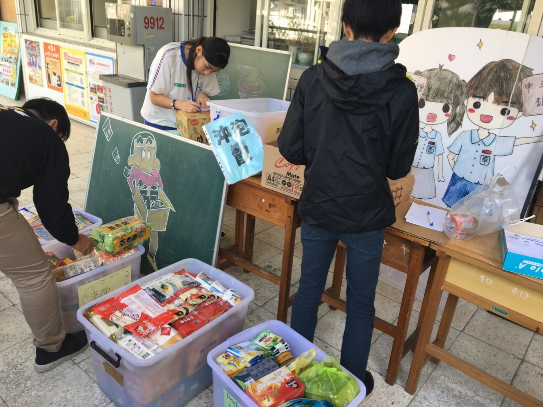
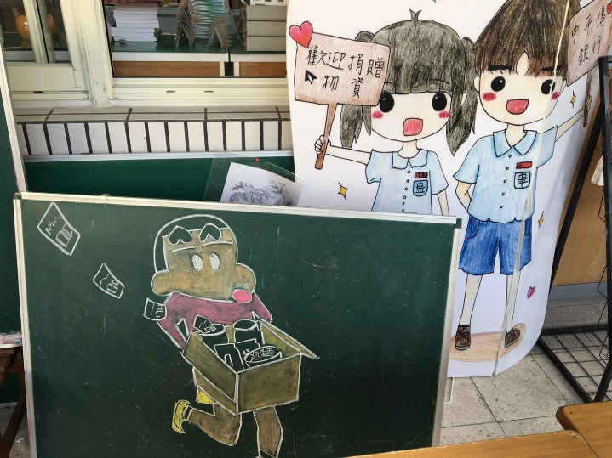
生命教育融入活動成果-中平傳愛銀行
感謝導師們的熱情協助
也謝謝校內老師們的愛心捐贈

Slide 9
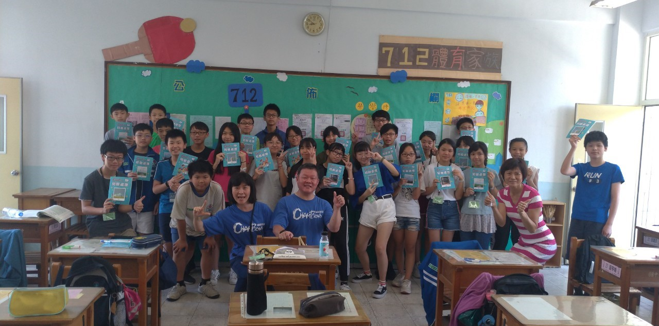
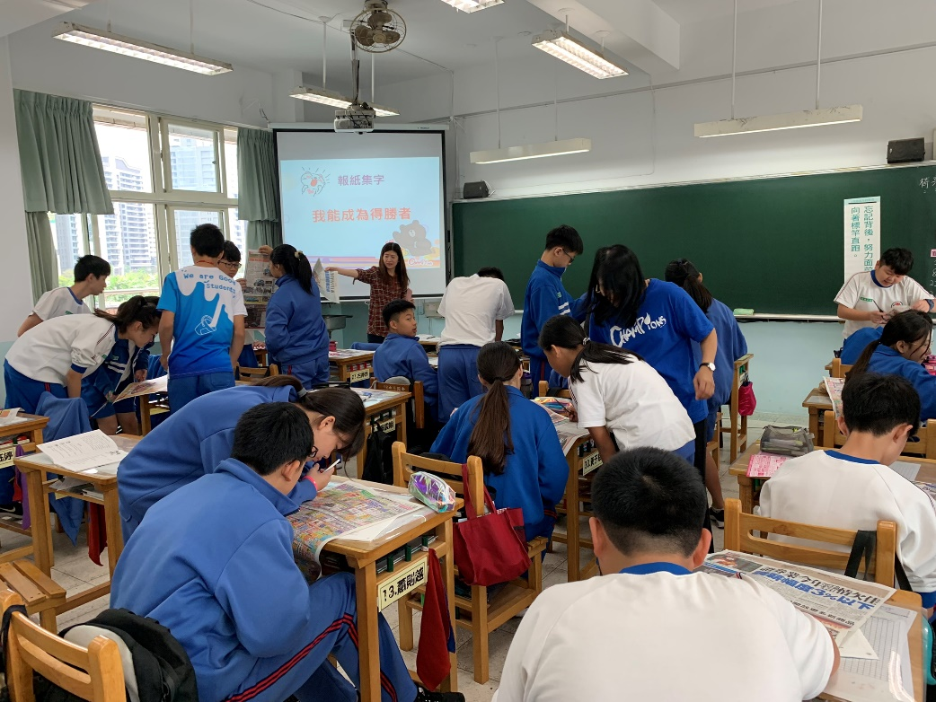
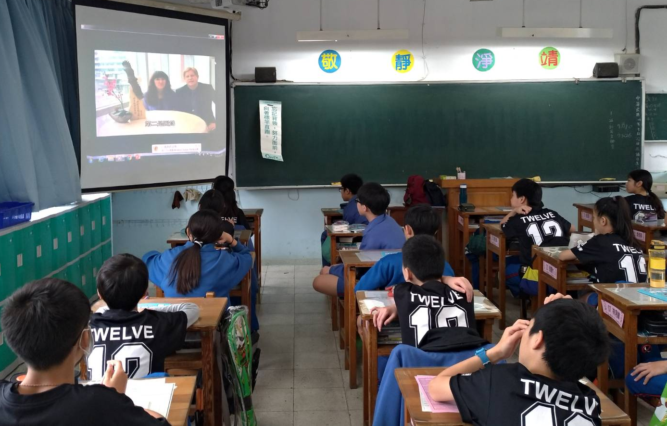
生命教育融入活動成果-得勝者教育計劃
感謝得勝者教育協會及
712、721、812、814、818導師們的認真投入！

Slide 10
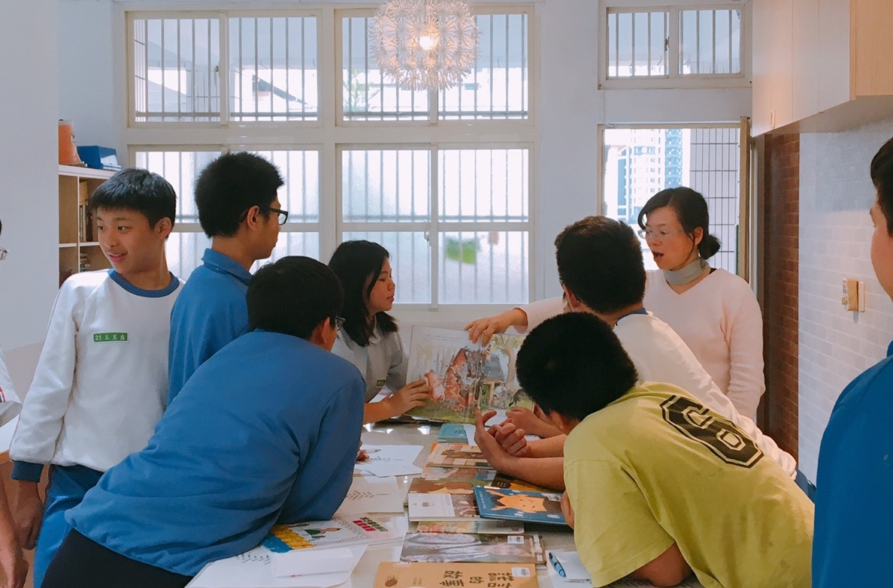
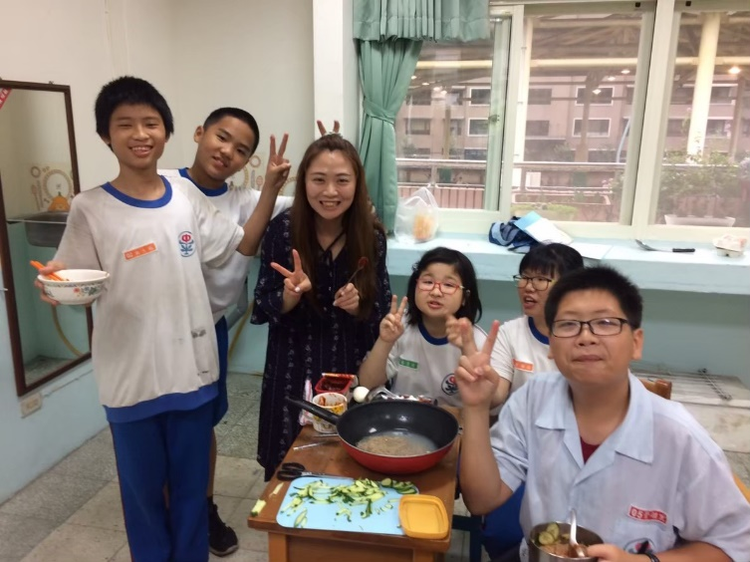
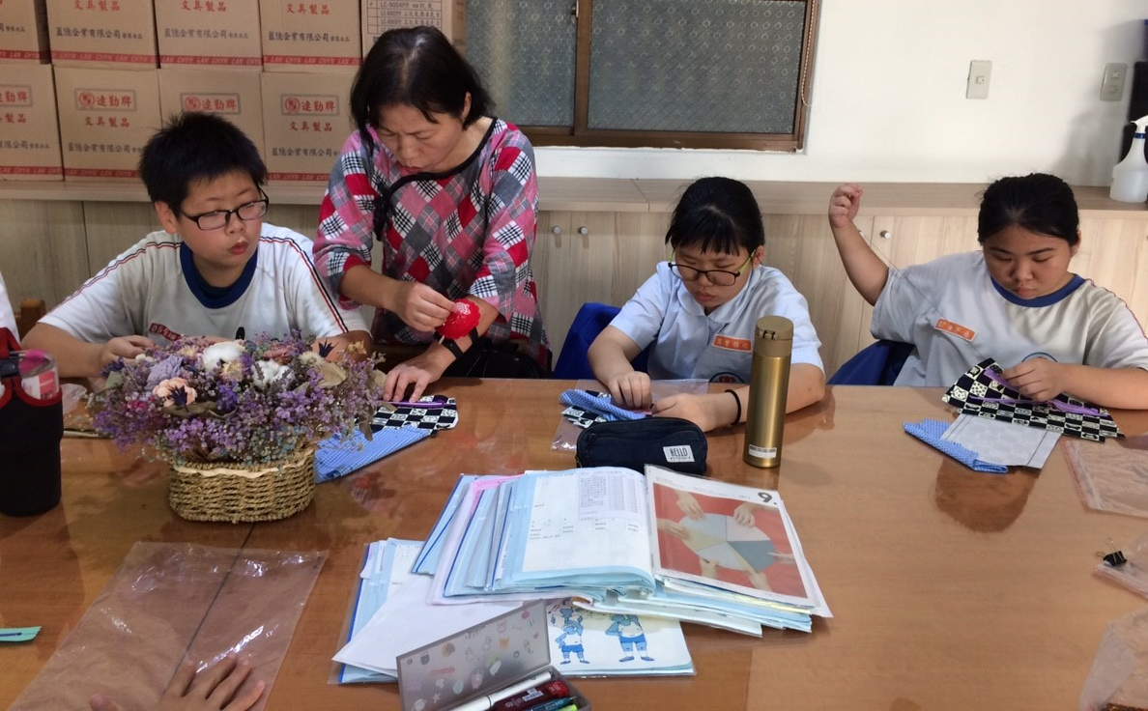
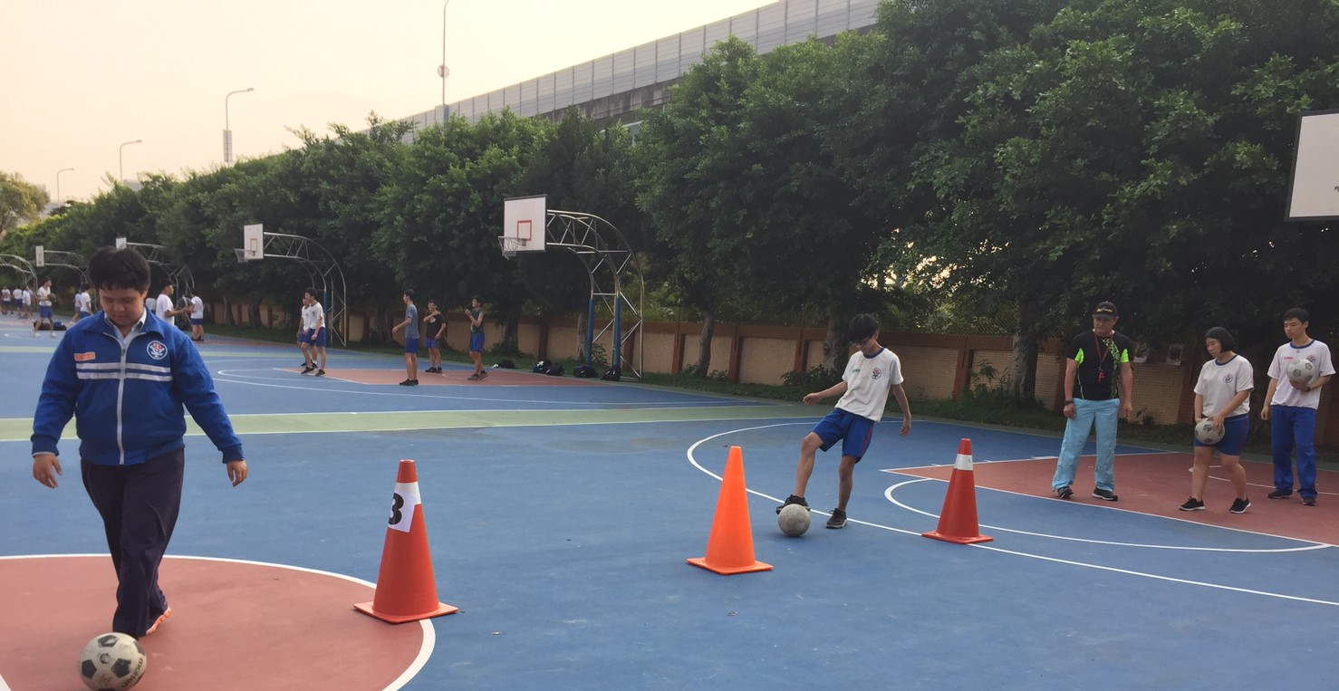
生命教育融入活動成果-小巨人課後計畫
感謝所有願意犧牲下班時間陪伴小孩的任課老師們！

Slide 11
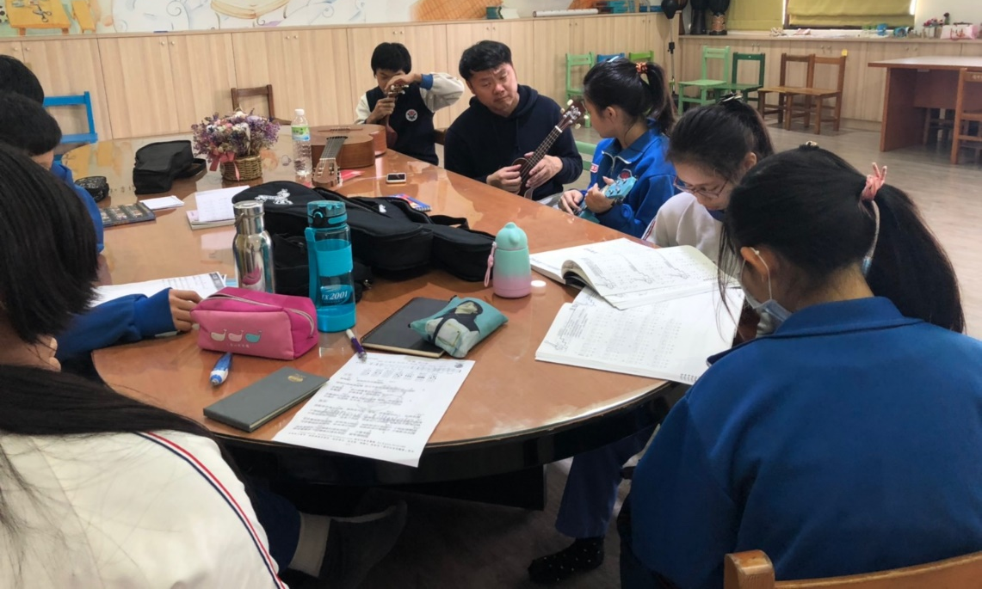
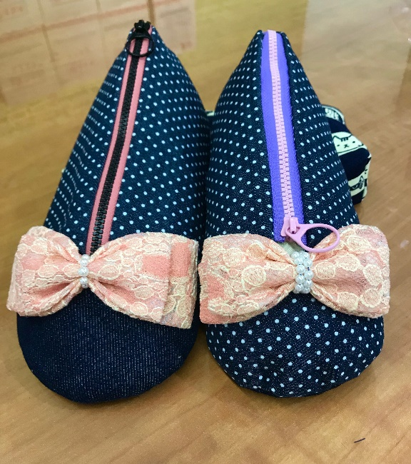
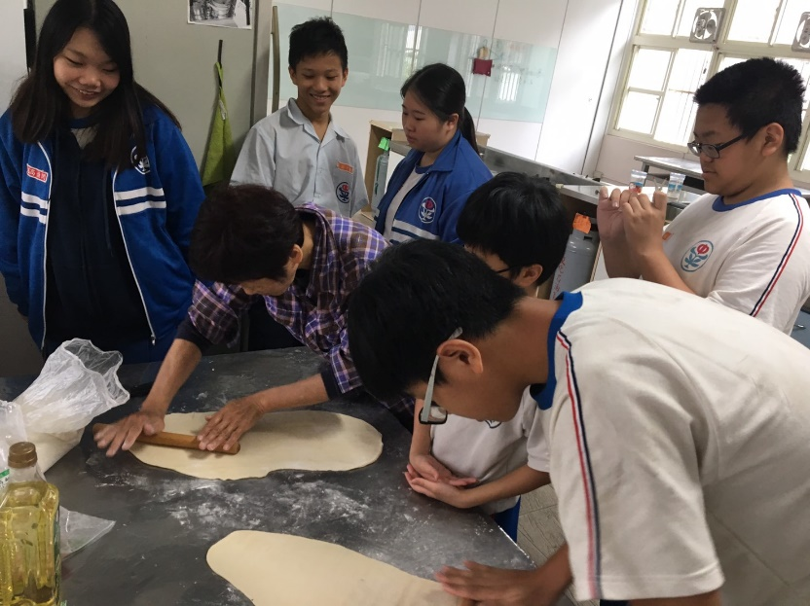
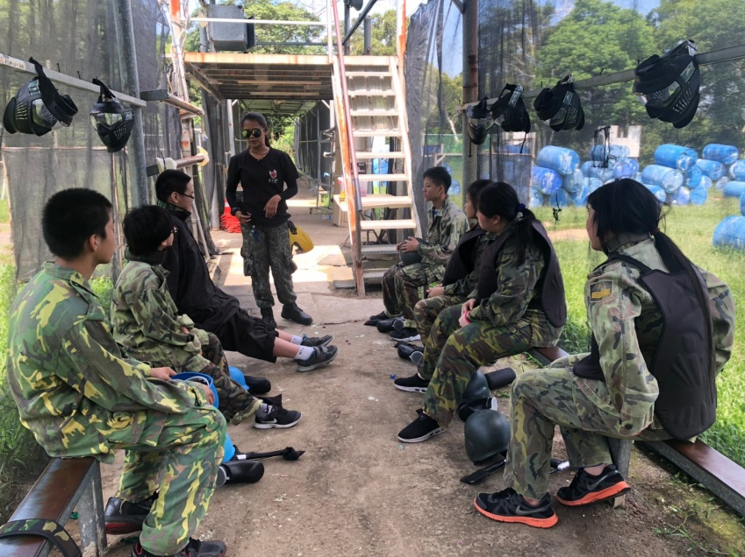
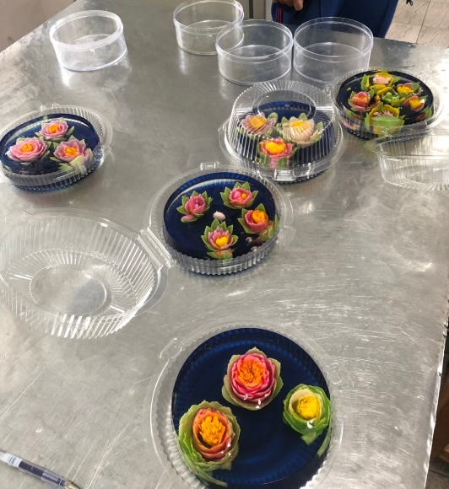
生命教育融入活動成果-高關懷計畫
感謝所有耐心與用心兼具的任課老師們！

Slide 12

檢討：
提早將成果格式檔案給領召們參考，方便大家交成果！
安排生命教育融入課程的研習給全校教師

Slide 13

謝謝大家
這一學期大家都辛苦了
暑假快樂！

